Slide 1
8.3 负反馈对放大电路性能的影响
8.3.1 提高增益的稳定性
8.3.2 减小非线性失真
8.3.3 抑制反馈环内噪声
8.3.4 对输入电阻和输出电阻的影响
8.3.5 扩展频带（带宽）

Slide 2


8.3.1 提高增益的稳定性
①四种组态负反馈电路分别使各自的闭环增益稳定。
②闭环时
在深度负反馈条件下
即闭环增益只取决于反馈网络
与 A 无关，而 A 往往与 R_{L} 相关
③闭环时
Notes:
1. 从物理意义上解释低通电路
2. 稳态分析方法
3. 增益与传递函数
4. 复数的模与相角

Slide 3
①
又
②
即闭环增益相对变化量比开环减小了1+AF倍

Slide 4
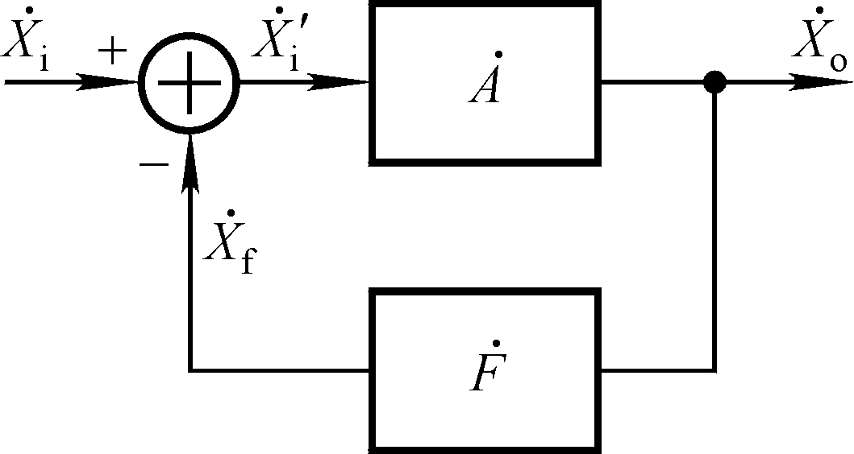
8.3.2 减小非线性失真
只能减少环内放大电路产生的失真，如果输入波形本身就是失真的，即使引入负反馈，也无济于事。

Slide 5
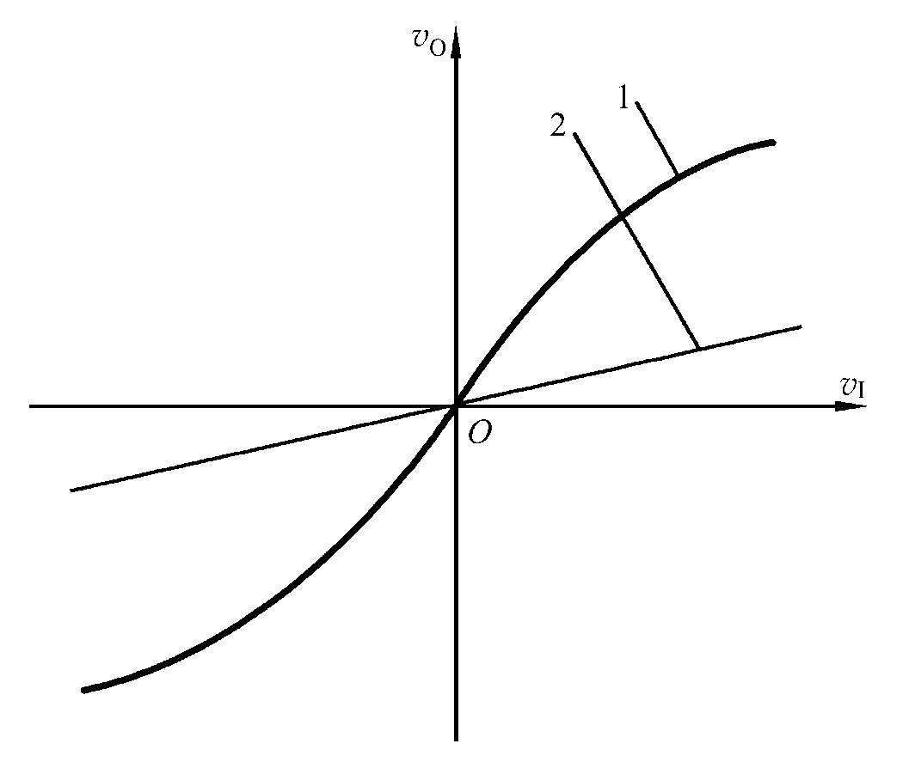
电压放大器的典型开环传输特性曲线：1
若输入信号幅度过大，放大器件将工作到传输特性的非线性部分，而使输出波形产生非线性的失真。
在深度负反馈条件下，
闭环电压放大电路的传输特性近似为一条直线2。
对于较大的输入信号，也不会产生非线性失真

Slide 6
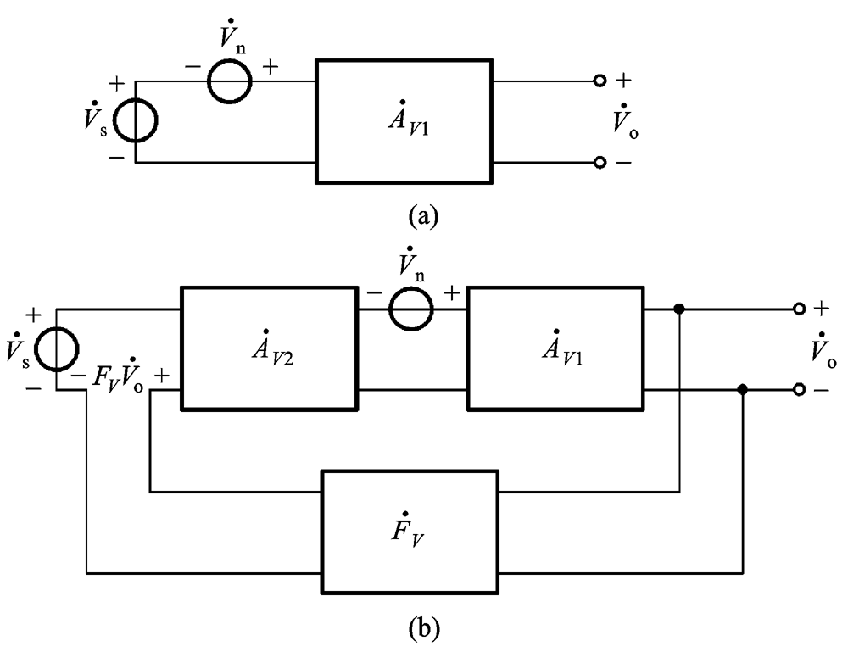
8.3.3 抑制反馈环内噪声
电压的信噪比
增加一前置级
并认为该级为无噪声的
新的信噪比
比原有的信噪比提高了 倍

Slide 7
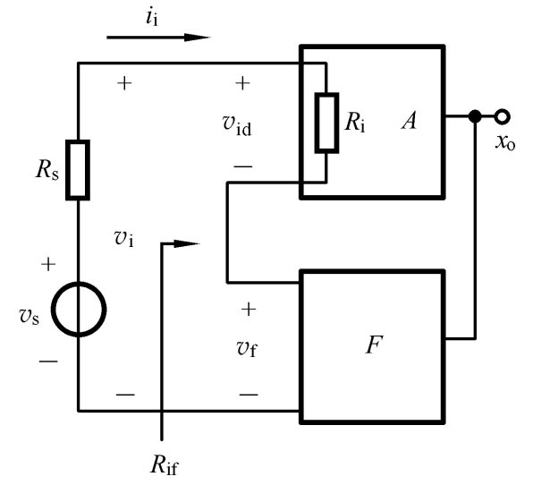
8.3.4 对输入电阻和输出电阻的影响
1. 对输入电阻的影响
串联负反馈
开环输入电阻 R_{i}=v_{id}/i_{i}
闭环输入电阻 R_{if}=v_{i}/i_{i}

Slide 8
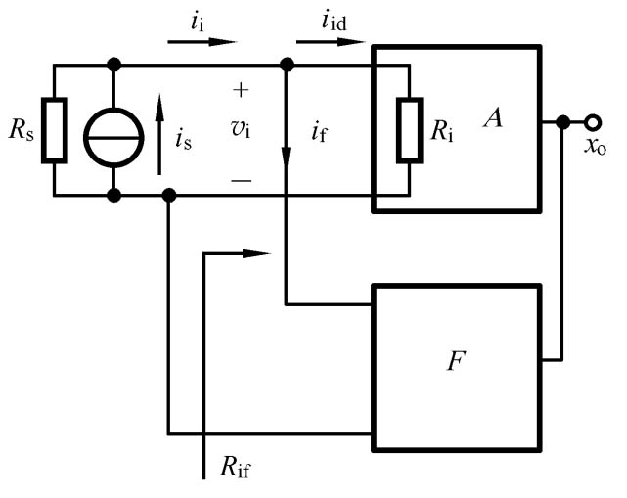
8.3.4 对输入电阻和输出电阻的影响
1. 对输入电阻的影响
并联负反馈
开环输入电阻 R_{i}=v_{i}/i_{id}
闭环输入电阻 R_{if}=v_{i}/i_{i}

Slide 9
8.3.4 对输入电阻和输出电阻的影响
2. 对输出电阻的影响
取决于反馈网络在输出端的取样方式。
电压负反馈 ——稳定输出电压，减小输出电阻
电流负反馈 ——稳定输出电流， 增大输出电阻

Slide 10
8.3.5 扩展频带（带宽）

Slide 11
为改善性能引入负反馈的一般原则
要稳定直流量（Q）——
引直流负反馈
要稳定交流量——
引交流负反馈
要稳定输出电压（降低输出电阻）——
引电压负反馈
要稳定输出电流（提高输出电阻）——
引电流负反馈
要放大电压信号，即提高输入电阻——
引串联负反馈
要放大电流信号，即降低输入电阻——
引并联负反馈

Slide 12
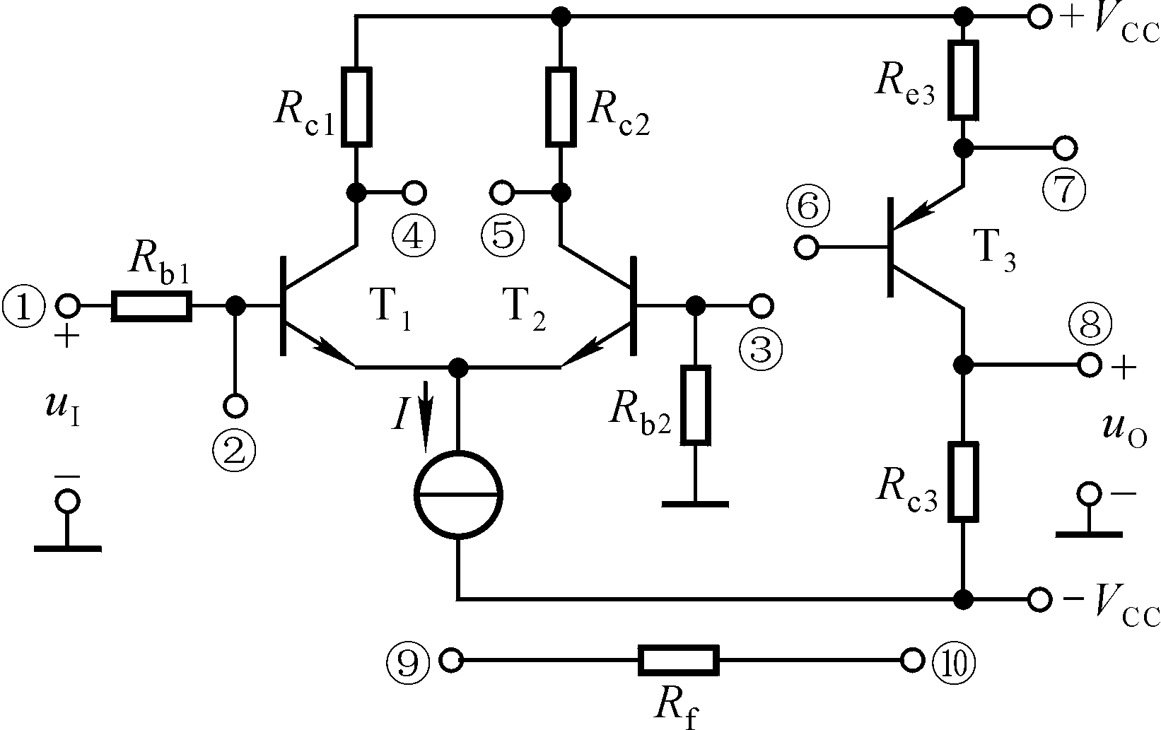
例：为达到下列各目的，应分别引入那种组态的反馈，怎样连线？
①减小放大电路从信号源索取的电流并增强带负载能力
应引入电压串联负反馈

Slide 13
例：为达到下列各目的，应分别引入那种组态的反馈，怎样连线？
②将输入电流i_{I} 转换成与之呈稳定线性关系的输出电流i_{O}
应引入电流并联负反馈

Slide 14
例：为达到下列个目的，应分别引入那种组态的反馈，怎样连线？
③将输入电流转换成稳定的输出电压 u_{o}
应引入电压并联负反馈

Slide 15
8.1.6 按要求正确连线
电压串联负反馈
+V_{CC}
a
R₃
c
e
g
+
R₁
+
v_{s}
-
-
d
f
R₂
b
v_{o}
R_{f}
j
i
h
R₄
-V_{EE}

Slide 16
8.1.6 按要求正确连线
电压并联负反馈
+V_{CC}
a
R₃
c
e
g
+
R₁
+
v_{s}
-
-
d
f
R₂
b
v_{o}
R_{f}
j
i
h
R₄
-V_{EE}
正反馈

Slide 17
8.1.6 按要求正确连线
电压并联负反馈
+V_{CC}
a
R₃
c
e
g
+
R₁
+
v_{s}
-
-
d
f
R₂
b
v_{o}
R_{f}
j
i
h
R₄
-V_{EE}

Slide 18
8.1.6 按要求正确连线
电流串联负反馈
+V_{CC}
a
R₃
c
e
g
+
R₁
+
v_{s}
-
-
d
f
R₂
b
v_{o}
R_{f}
j
i
h
R₄
-V_{EE}
正反馈

Slide 19
8.1.6 按要求正确连线
电流串联负反馈
+V_{CC}
a
R₃
c
e
g
+
R₁
+
v_{s}
-
-
d
f
R₂
b
v_{o}
R_{f}
j
i
h
R₄
-V_{EE}

Slide 20
8.1.6 按要求正确连线
电流并联负反馈
+V_{CC}
a
R₃
c
e
g
+
R₁
+
v_{s}
-
-
d
f
R₂
b
v_{o}
R_{f}
j
i
h
R₄
-V_{EE}

Slide 21
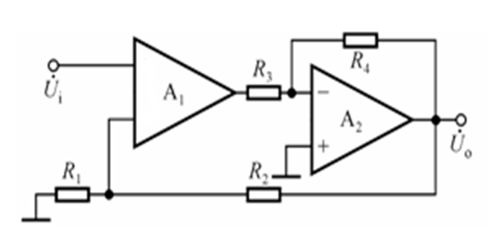
测验：要求
+VCC
R3
v_{i}
R1
A1
R2
（a）
v_{o}
R4
-V_{EE}
Rf
（b）

Slide 22
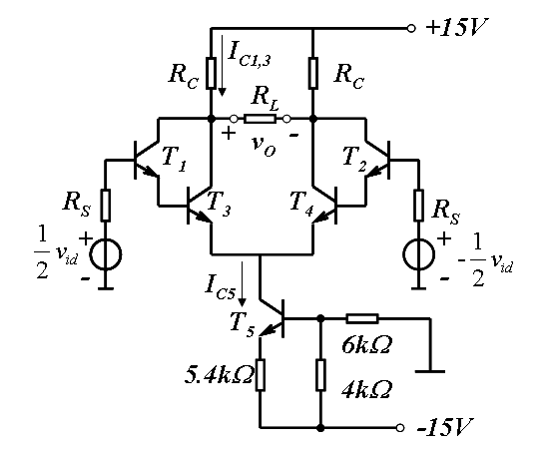
下图为带有电流源的差分放大电路，若所有三极管的V_{BE}=0.6V，电流放大倍数都为β，其它电路参数如图所示。求：
1、电流I_{C5}、I_{C1,3}各为多少？(计算数值)
2、若r_{be1}~r_{be4}均为已知，则T₁、T₃构成的复合管输入电阻r_{be13}=？此电路的差模输入电阻R_{id}=?（r_{be13}、R_{id}只写表达式）
3、双端输出差模电压增益A_{vd}为多少？（A_{vd}只写表达式）

Slide 23
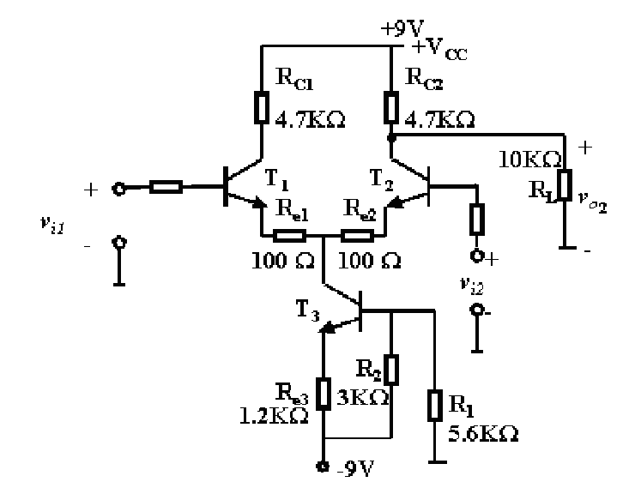
7.2.9、已知BJT的β₁=β₂=β₃ = 50，V_{BE}= 0.7V， r_{ce}= 200kΩ。试求单端输出差模电压增益 A_{VD2}、K_{CMR2} 、 R_{id} 、 R_{o}
A
B

Slide 24
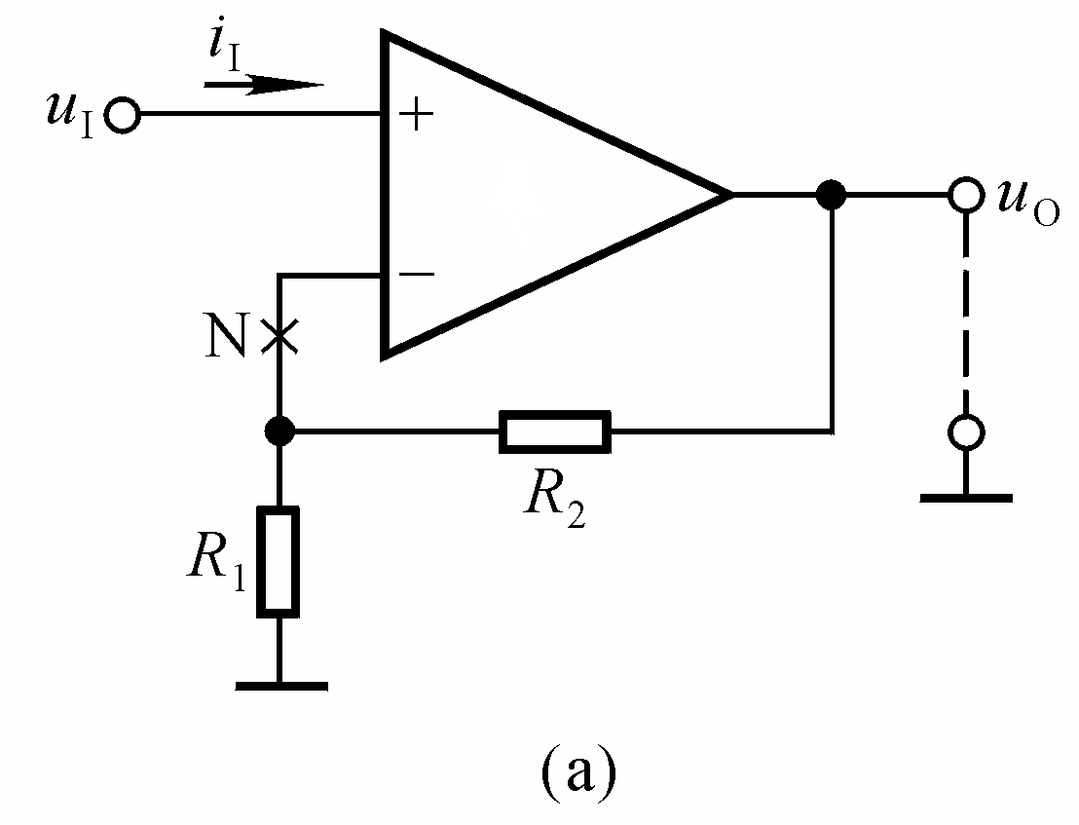
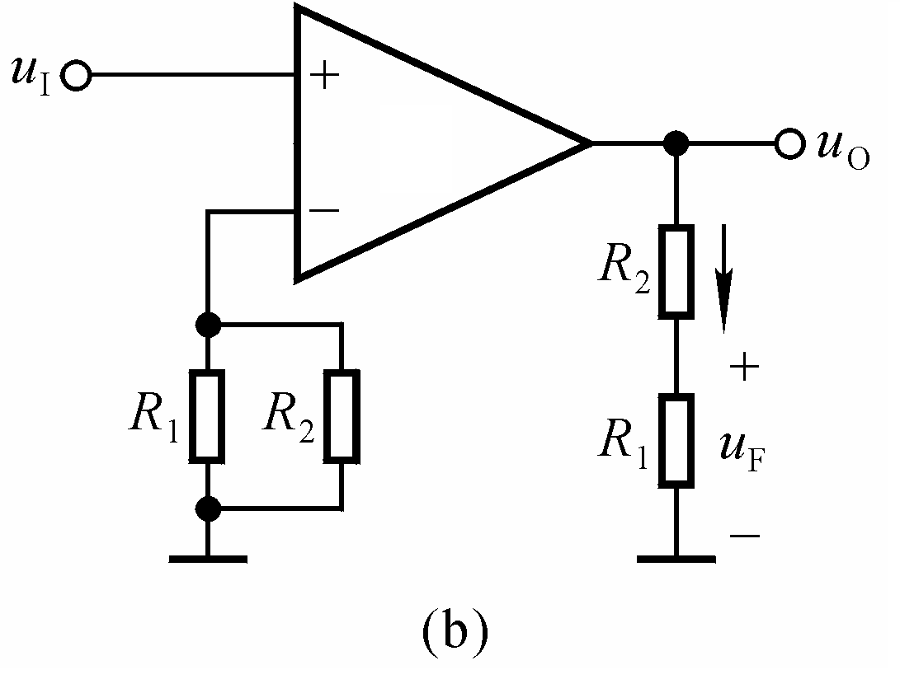
实验相关
考虑反馈网络对基本放大电路的负载效应
考虑反馈网络对输入端的负载影响时，要去掉输出端的影响。
考虑反馈网络对输出端的负载影响时，要去掉输入端的影响。

Slide 25
V_{CC} +12V
R_{P3} 4.7K
R₁ 100K
R₂ 2K
R_{P2} 33K
R₇ 2K
R₁₀ 1.1K
C₂ 0.47μ
R₅ 5.1K
C₃ 33μ
R_{P} 1M
+
C₁ 33μ
+
T₁
T₂
Q
v_{O1}
R₈
0.1K
R_{S}
B
R₃ 0.1K
R_{L} 5.1K
v_{O}
v_{s}
5.1K
C_{L} 1000P
v_{i}
+
R₆ 5.1K
+
R₄ 1K
R₉ 1K
C_{E2} 47μ
C_{E1} 47μ
β≈130
负反馈实验电路图

Slide 26

扩展频带（带宽）
设开环放大电路的中频增益为
开环放大电路的高频响应
可见引入反馈后，中频增益降低了1+A_{M}F倍
上限频率增加了1+A_{M}F倍

Slide 27
同样道理
开环放大电路的低频响应为
下限频率降低1+A_{M}F倍
负反馈电路扩展了频带

